Slide 1
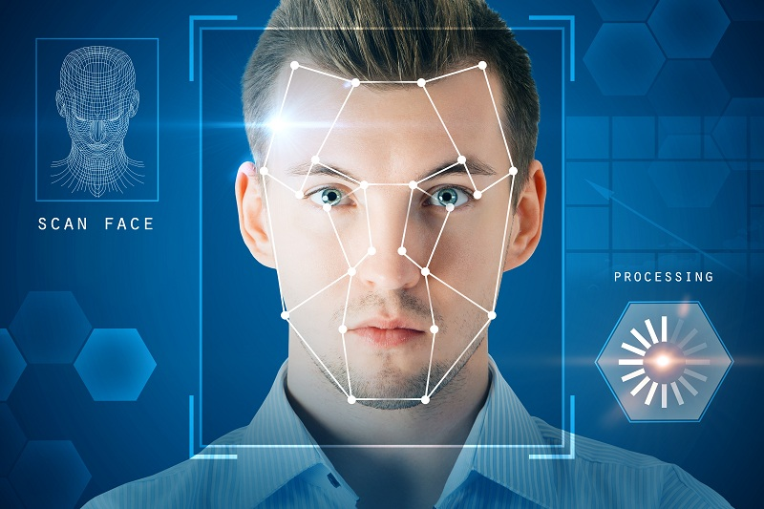
얼굴 인식 출석 시스템
팀원: 김진수, 조영범, 조인철, 조현래

Slide 2
얼굴 인식 출석 시스템 구현
버튼 클릭
얼굴 인식 웹캠 켜짐
얼굴 인식
~님이 인식되었습니다. 문구로 알림 표시
“출석부 출력” 버튼 클릭식 엑셀로 파일 다운로드
예외: 1.얼굴 인식이 되지 않는 경우
2. 직접 입력으로 출석자를 적는 경우
”출석인 직접 입력” 입력 버튼을 만들어서 직접 추가 가능하도록 구현

Slide 3
코딩
역할 분담
결과물 영상
서로 코딩 구현하면서 피드백 하며 그에 따라 역할 분담 구성중(미정)
결과 보고서
논문

Slide 4
출석 인식을 적용할 팀원들 사진 저장
face-api 적용
인식된 데이터 엑셀 파일 저장
버튼과 알림 표시 기능 생성
html,css 이용하여 꾸미기
*추후 과제 수행중 기능구현의 어려움으로 변경 가능*

Slide 5
글상자
내용
내용
내용
내용

